Slide 1
Vom Foto zum BIM-Modell
From Photo to BIM Model
KI-gestützte Raummöblierung & Foto→3D-Pipeline für IFC/BIM
AI room population & photo→3D pipeline for IFC/BIM
Gülriz · Dimitrius | 23. Juni 2026

Slide 2
Teil 1 — Analyse & Ansatz
Part 1 — Analysis & Approach
Gülriz

Slide 3
Einführung
Introduction
Deutsch
English
• Foto → Objekttabelle → KI-Raumlayout → IFC/BIM + 3D-Betrachter
• Jedes fotografierte Objekt wird eine Zeile: Typ, Maße, Material, 3D-Modell, Lizenz
• Die Objekttabelle ist die zentrale Wahrheitsquelle
• Export als CSV / IFC; eine KI möbliert den Raum funktional
• Photo → object table → AI room layout → IFC/BIM + 3D viewer
• Each photographed object becomes a row: type, size, material, 3D model, licence
• The object table is the single source of truth
• Export as CSV / IFC; an AI furnishes the room functionally
Gülriz
2

Slide 4
Ziel & Umfang
Objective & Scope
Deutsch
English
• Ziel: Bild→IFC-Pipeline für Büromöbel (kein ganzes Gebäude-BIM)
• Umfang: Einzelraum, 10–15 Möbelstücke, funktionales Layout
• Nur kommerziell sichere Werkzeuge – keine AGPL, keine Umsatzgrenzen
• Saubere, wiederholbare Meshes über einen kuratierten Katalog
• Objective: image→IFC pipeline for office furniture (not full-building BIM)
• Scope: single room, 10–15 items, functional layout
• Only commercially-safe tools — no AGPL, no revenue caps
• Clean, repeatable meshes via a curated catalog
Gülriz
3

Slide 5
Das Problem — Einzelbild-Grenzen
The Problem — Single-view Limits
Deutsch
English
• Einzelbild-Rekonstruktion ist mathematisch unterbestimmt
• 1) Asymmetrische Beine – kein Symmetrie-Prior
• 2) Halluzinierte Rück-/Unterseite – kein Bildinhalt dort
• 3) Nicht-deterministisch – gleiches Foto, andere Meshes
• 4) Verrauschte Topologie – Löcher, nicht-mannigfaltig
• Mesh ≠ semantisches IFC
• Single-view reconstruction is mathematically ill-posed
• 1) Asymmetric legs — no symmetry prior
• 2) Hallucinated back/underside — no image info there
• 3) Non-deterministic — same photo, different meshes
• 4) Noisy topology — holes, non-manifold
• Mesh ≠ semantic IFC
Gülriz
4

Slide 6
Energie- & Kostenrechnung
Energy & Cost Calculation
Deutsch
English
• Strom (Baden-Württemberg 2026): €0,25/kWh
• GPU ~0,45–0,6 kW × 24/7 ≈ 324–432 kWh/Monat → €80–108 Strom
• Hetzner GEX44: €184/Monat · On-Prem Heilbronn: ~€175/Monat
• Pro Raum: ~€0,019 bei 10.000 Räumen/Monat
• Lizenzgebühren: €0 – für immer (MIT/Apache/CC-BY)
• Electricity (Baden-Württemberg 2026): €0.25/kWh
• GPU ~0.45–0.6 kW × 24/7 ≈ 324–432 kWh/month → €80–108 power
• Hetzner GEX44: €184/month · on-prem Heilbronn: ~€175/month
• Per room: ~€0.019 at 10,000 rooms/month
• Licence royalties: €0 — forever (MIT/Apache/CC-BY)
Gülriz
5

Slide 7
KI-Ansätze auf einen Blick
AI Approaches at a Glance
Deutsch
English
• Retrieval-first: nur bei Katalog-Miss generieren
• Retrieval: DINOv2 / SigLIP 2 (Apache-2.0)
• Erkennung + Segmentierung: Grounding DINO + SAM 2.1
• Tiefe / Maßstab: Depth Anything V2 Small
• Generative Reserve: SAM 3D / Stable Fast 3D / TRELLIS / TripoSR
• Retrieval-first: generate only on a catalog miss
• Retrieval: DINOv2 / SigLIP 2 (Apache-2.0)
• Detection + segmentation: Grounding DINO + SAM 2.1
• Depth / scale: Depth Anything V2 Small
• Generative fallback: SAM 3D / Stable Fast 3D / TRELLIS / TripoSR
Gülriz
6

Slide 8
HuggingFace & Lizenzen
HuggingFace & Licences
Deutsch
English
• Sichere HF-Modelle: Apache-2.0 / MIT / SAM-Lizenz
• Fallen vermeiden:
Hunyuan3D-2 – in der EU ausgeschlossen
YOLOv8 – AGPL (Copyleft)
Depth Anything Base/Large – CC-BY-NC
Stable Fast 3D – Grenze bei $1 Mio. Umsatz
• Prinzip: SCS verkauft Ergebnisse, nicht Gewichte
• Safe HF models: Apache-2.0 / MIT / SAM license
• Traps to avoid:
Hunyuan3D-2 — excluded in the EU
YOLOv8 — AGPL (copyleft)
Depth Anything Base/Large — CC-BY-NC
Stable Fast 3D — $1M revenue cap
• Principle: SCS sells outputs, not weights
Gülriz
7

Slide 9
Der Strategiewechsel — Retrieval + Layout
The Pivot — Retrieval + Layout
Deutsch
English
• Statt halluzinieren: Foto → nächstes sauberes Katalog-Mesh
• DINOv2 + FAISS über 400 echte ABO-Produktmodelle
• Deterministisch, professionell, wiederholbar
• Generierung nur als Reserve für Nicht-Katalog-Objekte
• Instead of hallucinating: photo → nearest clean catalog mesh
• DINOv2 + FAISS over 400 real ABO product models
• Deterministic, professional, repeatable
• Generation only as a fallback for non-catalog objects
Gülriz
8

Slide 10
Teil 2 — System & Ergebnisse
Part 2 — System & Results
Dimitrius

Slide 11
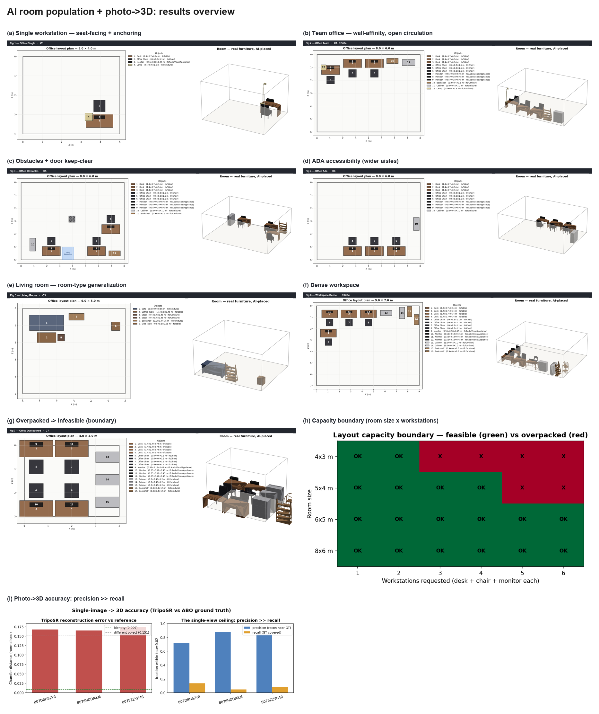
Systemüberblick
System Overview
Gesamtüberblick: Layouts, Kapazitätsgrenze und Foto→3D-Genauigkeit
Overview: layouts, capacity boundary and photo→3D accuracy
Dimitrius
9

Slide 12
Der 400-Objekt-Katalog
The 400-item Catalog
Deutsch
English
• Amazon Berkeley Objects (ABO): 400 echte Produktmodelle
• 8 Kategorien × 50, Lizenz CC-BY-4.0
• Echte metrische Maße (H×B×T in Metern)
• Retrieval: DINOv2 + FAISS
• Einzelauswahl mit farbigen Vorschaubildern
• Amazon Berkeley Objects (ABO): 400 real product models
• 8 categories × 50, licence CC-BY-4.0
• Real metric dimensions (H×W×D in metres)
• Retrieval: DINOv2 + FAISS
• Per-item picker with colored previews
Dimitrius
10

Slide 13
Layout-Engine — 3 Schichten
Layout Engine — 3 Layers
Deutsch
English
• Schicht 1 – Regelpakete (Neufert 6 m²/Arbeitsplatz, ADA 0,915 m, Tür 0,90 m)
• Schicht 2 – CP-SAT-Packung, 10-cm-Raster, Wand-Affinität
• Schicht 3 – funktionale Verankerung + Sitzausrichtung
• Stuhl→Schreibtisch, Monitor/Lampe→Tisch; Stuhl blickt zum Tisch
• Auf den Zentimeter verifiziert
• Layer 1 — rule packs (Neufert 6 m²/workstation, ADA 0.915 m, door 0.90 m)
• Layer 2 — CP-SAT packing, 10 cm grid, wall-affinity
• Layer 3 — functional anchoring + seat-facing
• Chair→desk, monitor/lamp→desk; chair faces the desk
• Verified to the centimetre
Dimitrius
11

Slide 14
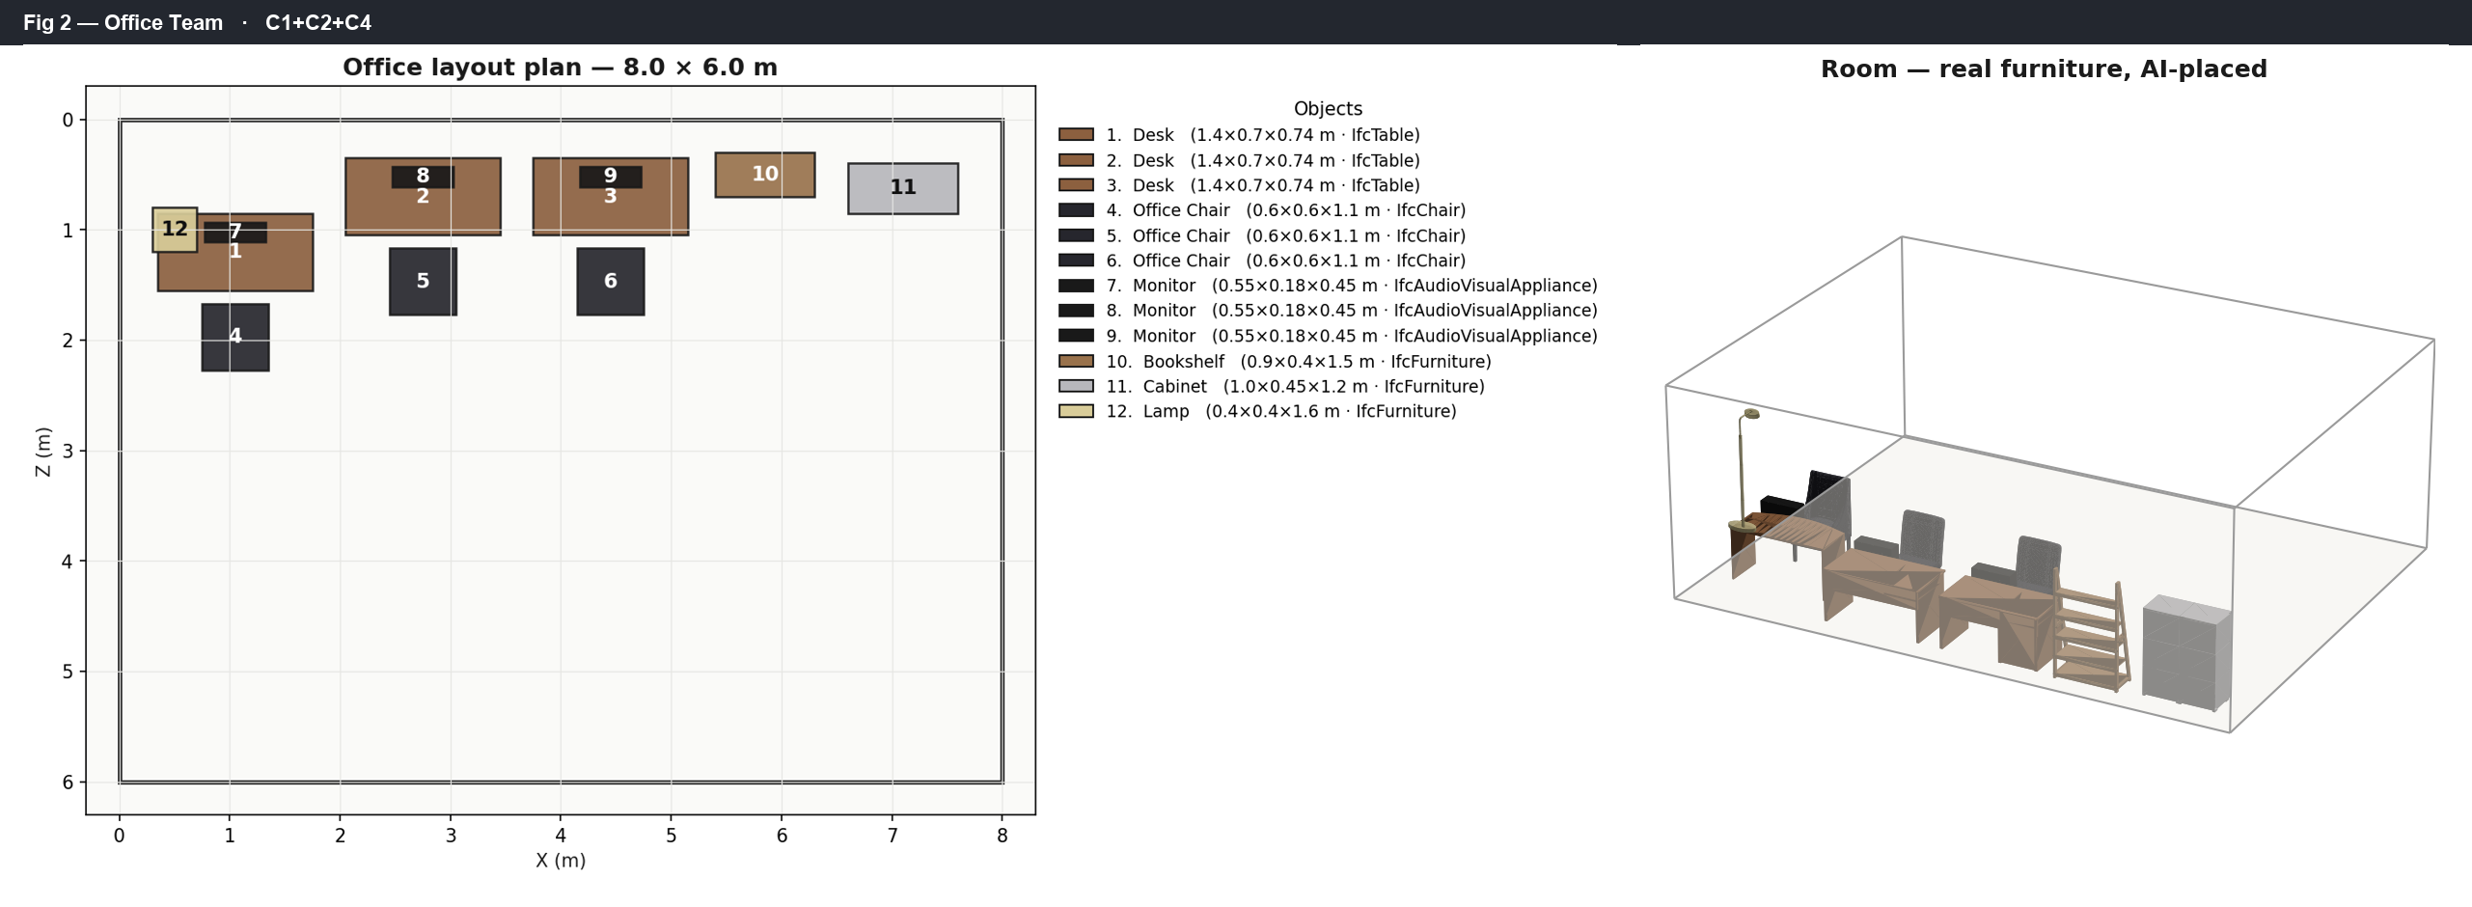
Layout in Aktion
Layout in Action
Drei-Arbeitsplatz-Büro: Stühle zum Schreibtisch, Lager an den Wänden, Mitte frei
Three-workstation office: chairs face desks, storage on walls, centre open
Dimitrius
12

Slide 15
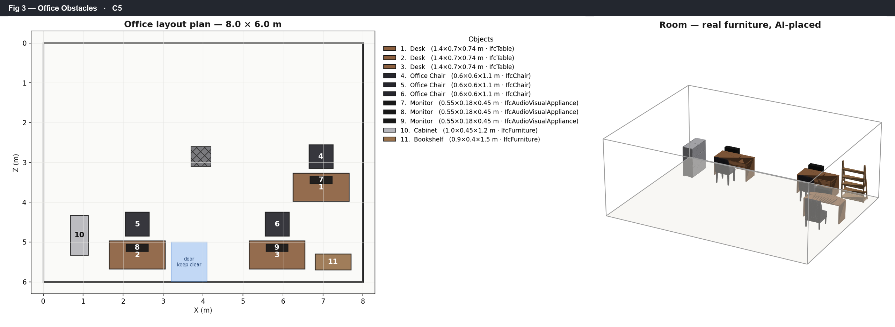
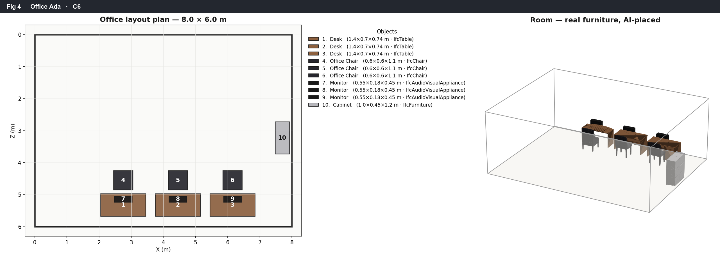
Randbedingungen & Barrierefreiheit
Constraints & Accessibility
Säule + Türfreiraum (links) · ADA breitere Gänge (rechts)
Column + door keep-clear (left) · ADA wider aisles (right)
Dimitrius
13

Slide 16
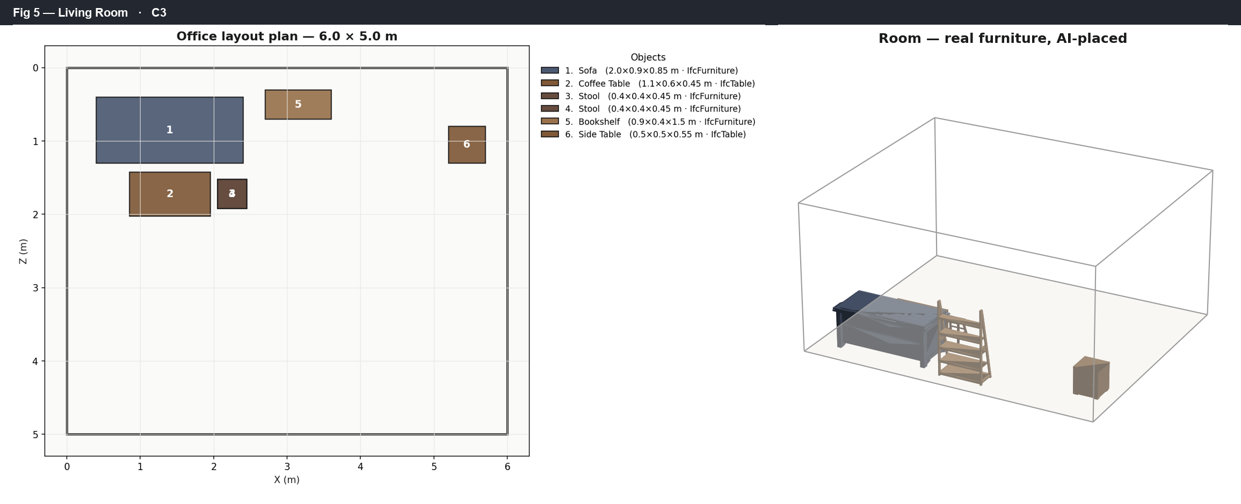
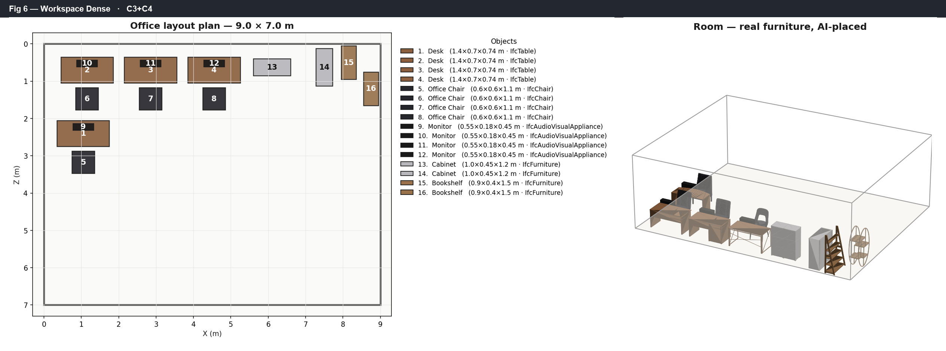
Verallgemeinerung
Generalization
Wohnzimmer (links) · dichter Arbeitsraum (rechts) – Regelpakete pro Raumtyp
Living room (left) · dense workspace (right) — per-room-type rule packs
Dimitrius
14

Slide 17
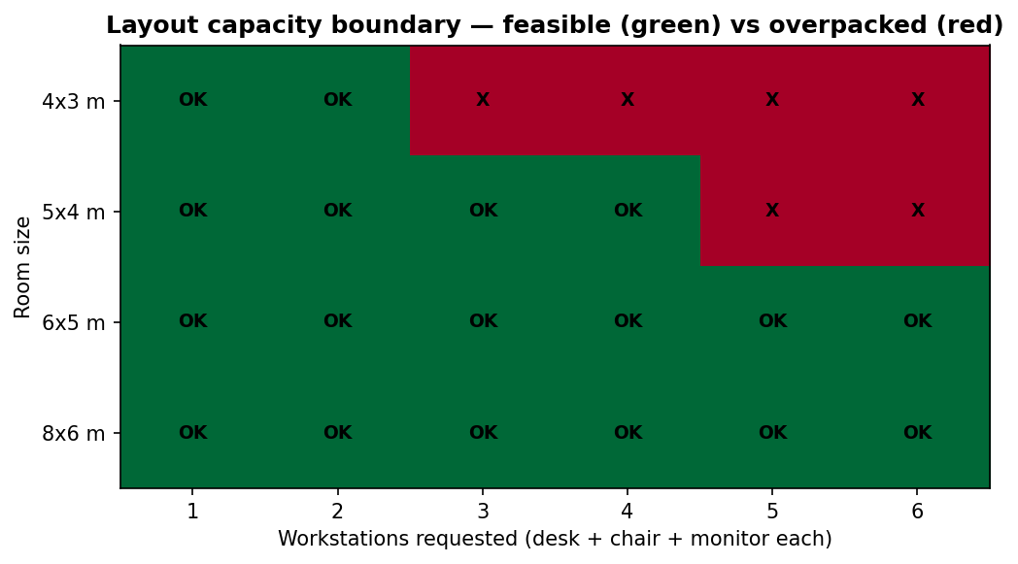
Kapazitätsgrenze
Capacity Boundary
Raumgröße × Arbeitsplätze – 4×3→2, 5×4→3, 6×5→4, 8×6→6; skaliert mit der Fläche
Room size × workstations — 4×3→2, 5×4→3, 6×5→4, 8×6→6; scales with area
Dimitrius
15

Slide 18
Die Web-App
The Web App
Deutsch
English
• Flask-Backend + xeokit-3D-Betrachter (WebGL)
• Ablauf: Auswählen → Generieren → Vorschau → Export
• Export: CSV / GLB / IFC4
• Flüchtig: nichts wird gespeichert, bis exportiert wird
• Flask backend + xeokit 3D viewer (WebGL)
• Flow: pick → Generate → preview → Export
• Export: CSV / GLB / IFC4
• Ephemeral: nothing is saved until you export
Dimitrius
16

Slide 19
Genauigkeitsbewertung — Methode
Accuracy Evaluation — Method
Deutsch
English
• ABO-Meshes als Ground Truth (wir besitzen sie)
• Foto rendern → rekonstruieren → mit Original vergleichen
• Metriken: Chamfer-Distanz + F-Score (τ=0,02)
• Multi-Seed-ICP-Ausrichtung, deterministisch (seed)
• Kalibrierung: Identität F=1,0 · anderes Objekt F=0,18
• ABO meshes as ground truth (we own them)
• Render photo → reconstruct → compare to original
• Metrics: Chamfer distance + F-score (τ=0.02)
• Multi-seed ICP alignment, deterministic (seeded)
• Calibration: identity F=1.0 · different object F=0.18
Dimitrius
17

Slide 20
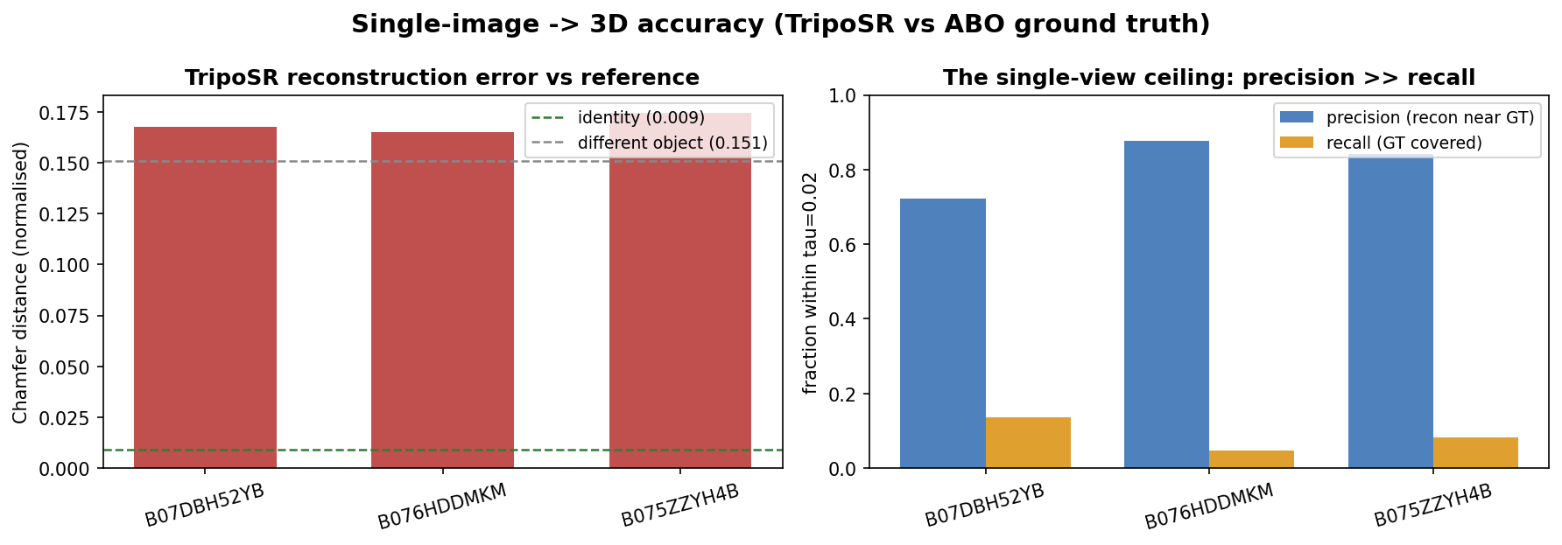
Genauigkeit — Ergebnis
Accuracy — Result
TripoSR vs. ABO: Präzision ~0,81 ≫ Recall ~0,09 – die Einzelbild-Grenze (Chamfer 0,169, F 0,155)
TripoSR vs ABO: precision ~0.81 ≫ recall ~0.09 — the single-view ceiling (chamfer 0.169, F 0.155)
Dimitrius
18

Slide 21
4-Wege-Vergleich (nächster Schritt)
4-way Bake-off (next)
Deutsch
English
• Gleiche Metrik bewertet alle vier Generatoren
• TripoSR · InstantMesh · TRELLIS · SAM 3D
• Auf RunPod-GPU (A40), ~$10 gesamt
• Ergebnis: Vergleichstabelle Modell × Genauigkeit
• Same metric scores all four generators
• TripoSR · InstantMesh · TRELLIS · SAM 3D
• On a RunPod GPU (A40), ~$10 total
• Output: comparison table model × accuracy
Dimitrius
19

Slide 22
Ergebnisse
Outcomes
Deutsch
English
• Funktionierendes Retrieval-+-Layout-System
• Einzelbild-Grenze gemessen, nicht nur behauptet
• €0 Lizenzgebühren · ~€185/Monat · <€0,02/Raum
• Reproduzierbare Abbildungen + IFC/CSV/GLB-Export
• Working retrieval-+-layout system
• Single-view limit measured, not just asserted
• €0 royalties · ~€185/month · <€0.02/room
• Reproducible figures + IFC/CSV/GLB export
Dimitrius
20

Slide 23
Ausblick
Future Work
Deutsch
English
• Multi-View + Maßstabskalibrierung (über die Grenze hinaus)
• Foto→Retrieval direkt in der App
• IFC4-Validierung (Eigenschaftssätze)
• Desktop-App (PySide, .exe)
• Multi-view + scale calibration (past the ceiling)
• Photo→retrieval directly in the app
• IFC4 validation (property sets)
• Desktop app (PySide, .exe)
Dimitrius
21

